Slide 1
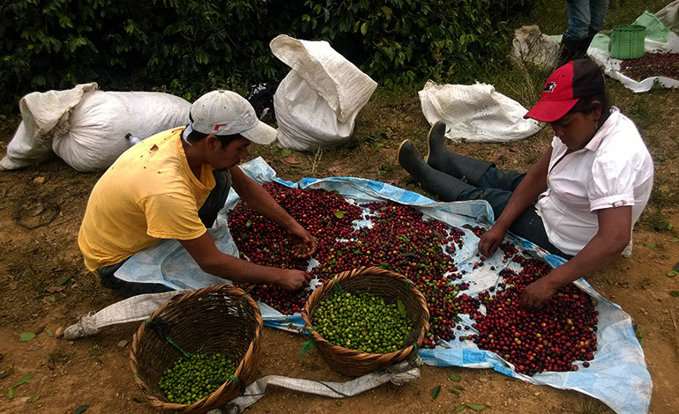
DEPARTAMENTO DE CIENCIAS ECONÓMICAS ADMINISTRATIVAS Y DE COMERCIO
INGENIERÍA EN COMERCIO EXTERIOR Y NEGOCIACIÓN INTERNACIONAL
TEMA: “ANÁLISIS COMPARATIVO DE LA INVERSIÓN EXTRANJERA DIRECTA EN LA PRODUCCIÓN DEL CAFÉ ENTRE ECUADOR Y COLOMBIA EN EL PERÍODO 2012-2017”
AUTOR(S): FARINANGO PULAMARIN, JONATHAN DAVID
NARVÁEZ PERALTA, MARÍA JOSÉ
DIRECTOR: MSC. SANTACRUZ PATRICIO

Slide 2
CAPITULO I
Objetivo general
Comparar los factores principales que afectan la inversión extranjera directa en la industria de café en Ecuador, a diferencia de Colombia.
Objetivos específicos
Evidenciar el margen de inversión y capacidad productiva.
Analizar opciones de inversión.
Comprobar los resultados obtenidos y sacar conclusiones.
Verificar el riesgo que representa.
JUSTIFICACIÓN
Comparar
Crecimiento
Desarrollo

Slide 3
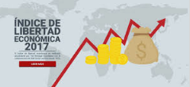
Marco Teórico
Teoría de Heckscher-Ohlin
Teoría de la Libertad Económica
Teoría de la transparencia
Modelo OLI
Abundancia de factores de producción.
Intensidad del uso de los factores y eficiencia.
Impacto de las decisiones políticas en inversión extranjera.
Importancia del índice de libertad económica.
¿Qué es la no transparencia?
Acceso a información económica y política.
Factores principales para realizar una IED.
Propiedad, localización e internalización.

Slide 4
Inversión extranjera directa
Acceso a nuevos mercados
Búsqueda de recursos
Búsqueda de eficiencia
Búsqueda de activos estratégicos
Diversificación del riesgo
Mejoramiento del control de mercado
FMI
UNCTAD
OMC
Banco Mundial
Motivaciones de la IED

Slide 5
Marco Conceptual
Inversión
Productividad
Libertad Económica
Ventaja Comparativa
Ventaja Competitiva
Libre Comercio
Marco Contextual o situacional
Contexto y lugar donde se desarrollará el estudio
Delimitación temporal

Slide 6
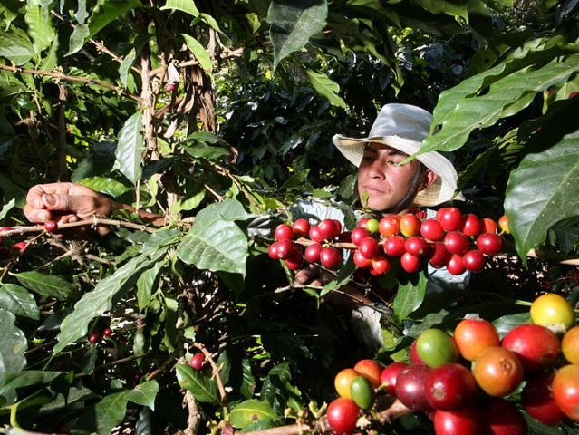
Capítulo II: Marco metodológico
Tipo de Investigación
Básica
Documental
Descriptivo
De Laboratorio
No experimental
ENFOQUE MIXTO:
Cualitativo y cuantitativo

Slide 7
Capítulo III: Resultados
3.1 Evidenciar el margen de inversión y capacidad productiva que tiene Ecuador en contraste con Colombia en la cosecha del café en grano

Slide 8
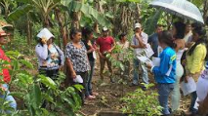
Ecuador
Producción de café
Arábigo 65%
Robusta 35%
Proyecto de Reactivación de la Caficultura Ecuatoriana ($60 millones)
Económica
Divisas al estado e ingresos para las familias cafetaleras.
Actores de la cadena productiva
Social
Empleo directo a 67mil familias productoras
Fuente de trabajo y practicas de agroindustria artesanal.
Ecológica
Amplia adaptabilidad a distintos agro sistemas
Conservación de los suelos, materia orgánica y previene erosión
Gubernamental
Proyecto beneficia al 83% de productores de café Arábigo y 58% del café Robusta
Importancia

Slide 9
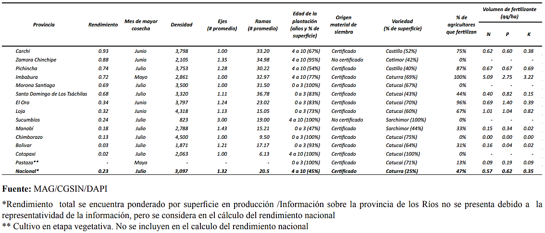
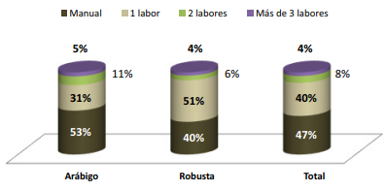
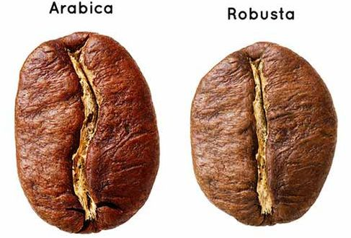
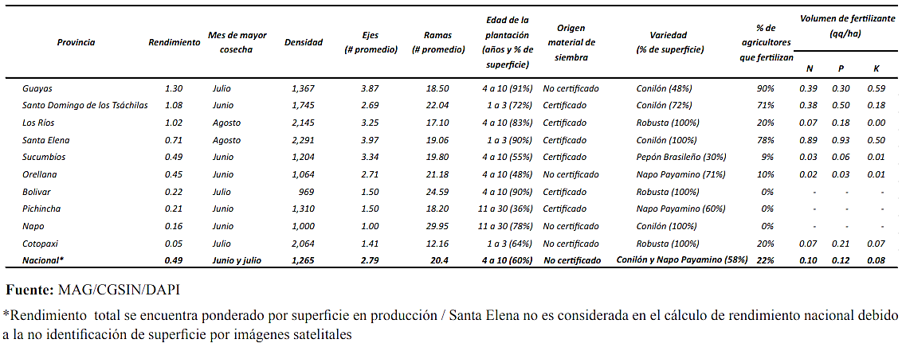
Producción de café Arábigo
Mecanización (% de productores)
Producción de café Robusta

Slide 10
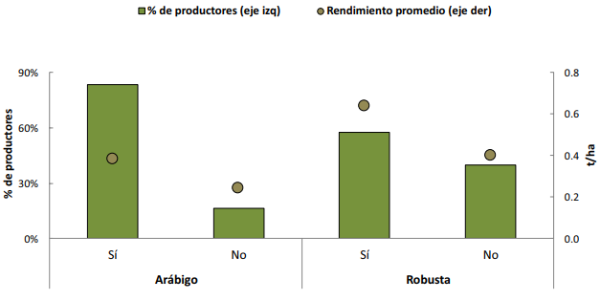
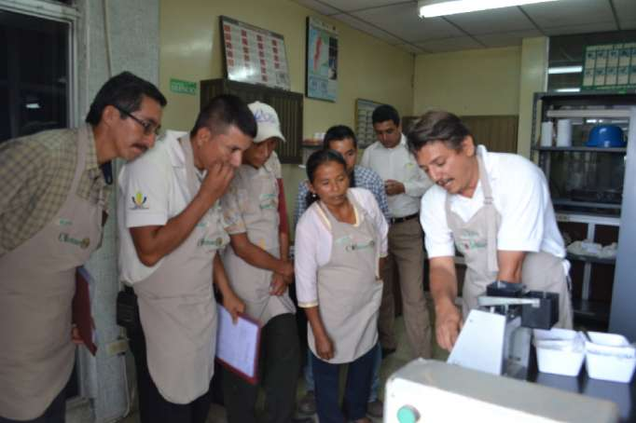
Inversión cafetera Ecuatoriana
“Proyecto de Reactivación de la Caficultura Ecuatoriana” costo de 60 millones para 10 años desde el 2012
Producción aproximada 2 millones de quintales de café arábigo y 1.5 millones de café robusta
Objetivos del proyecto
Planta de producción y elaboración para el café en el Cantón Zaruma
Plan de negocios para la comercialización de café orgánico
Rendimiento de los productores que se han calificado al programa

Slide 12
Exportaciones
Evolución de la producción del café en toneladas
Año | Producción Nacional Toneladas | Variación
 |  | # | %
2010 | 41810 | 639
2011 | 42526 | 716 | 1,71
2012 | 38218 | -4308 | -10,13
2013 | 12214 | -26004 | -68,04
2014 | 9060 | -3154 | -25,82
2015 | 5000 | -4060 | -44,81
2016 | 5283 | 283 | 5,66

Slide 13
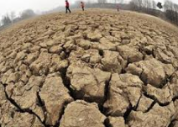
Importaciones
Bajos rendimientos por mal uso del suelo
En 2017 la industria nacional
Importa 1 millón de sacos de 60kg de Café Robusta que apenas se tenían 60 a 70mil sacos
En 2018 Anecafé menciona:
Ecuador produce 280 mil quintales de café, por lo que importa 750 mil sacos de Vietnam, Indonesia

Slide 14
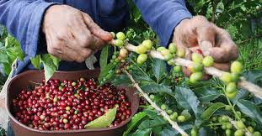
Colombia
Principales proyectos e inversiones
Proyecto genoma del café en Colombia
Proyecto de conservación de biodiversidad y sostenibilidad cafetera
Nestle invierte en la producción del sector cafetero colombiano
Nespresso invierte en producción de café colombiano
Inversión cafetera Colombiana
Producción media por hectárea: 18,7 y reducción del 15% en sus costos de producción
Ministerio de Agricultura Colombiano cubre el costo del seguro
Se promueve la asociatividad de los productores
Programa de protección de ingreso cafetero ($280000)

Slide 15
Intervención Gubernamental
PIB

Slide 16
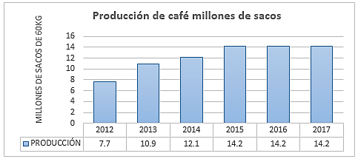
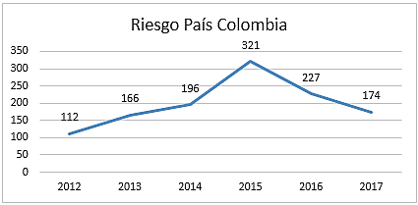
La producción de café ha tenido un incremento del 45.77%
2015-2016 la cifra de producción se ha mantiene - fenómeno del niño
Valor de la cosecha fue una de las más altas superando los $7 billones

Slide 17
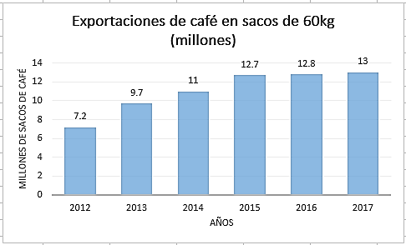
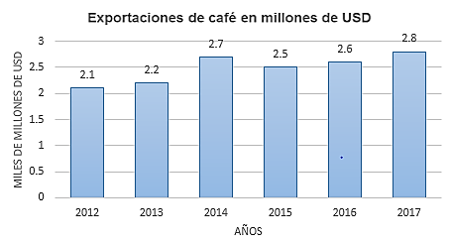
Efectos de programas de renovación
Café exportado – Café Colombia
Menor calidad – Menor precio
Incremento fue del 80,55%.

Slide 18
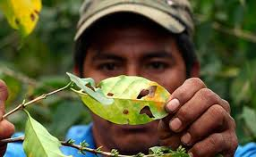
IMPORTACIONES
Surge a raíz de crisis en el sector
plagas y lluvias
Disminución de producción
80% Café soluble
Ecuador, Perú y Brasil
2017
700.000 sacos de 60kg
Reunión Comité Nacional de cafeteros
Finalidad: combinación de materias primas

Slide 19
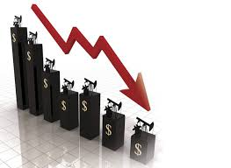
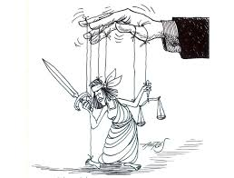
3.2 Riesgo que representa el invertir en el mercado de café de acuerdo a las políticas comerciales ecuatorianas
RIESGOS
Falta de acuerdos comerciales
Riesgo País
Inestabilidad Jurídica
Políticas Proteccionistas
Ecuador no tiene ni promedio bajo de inversión al año
Promedio cercano a $700 millones
Rango bajo debe contar
con un ingreso de inversión
de $2.000 y $3.000 millones
al año
Gobierno de Lenin Moreno, propuso eliminar el 5% al ISD, inversiones en tecnología productiva

Slide 20
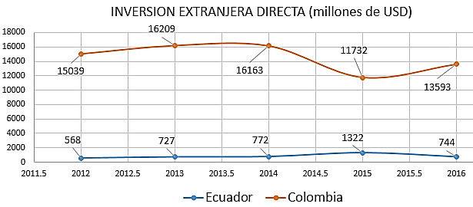
Colombia de un 16% con respecto al año 2015
Ecuador se puede observar un decrecimiento de un 44%.
Gobierno no ha entendido qué motiva al emprendedor a asumir riesgos
Evolución de la inversión extranjera directa entre Ecuador y Colombia (millones de $)

Slide 21
3.3 Opciones de inversión
Estudios sobre los suelos
Productividad y calidad del producto
Causas
envejecimiento de las plantaciones,
el deficiente manejo agronómico,
la presencia de cultivos en zonas marginales
85% Deficiente
15% semitecnificada
Mejorar la capacitación al productor
Manejos deficientes
Consecuencias
Falta de recursos financieros para la tecnificación de los procesos de producción y post cosecha,
limitada asistencia técnica y capacitación a actores de la cadena cafetalera y principalmente a los productores

Slide 22
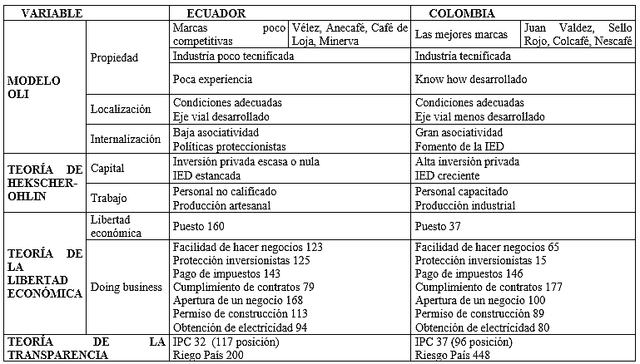
Capitulo IV: Propuesta
Introducción a la propuesta

Slide 23
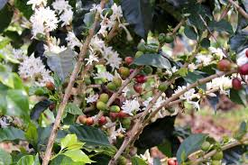
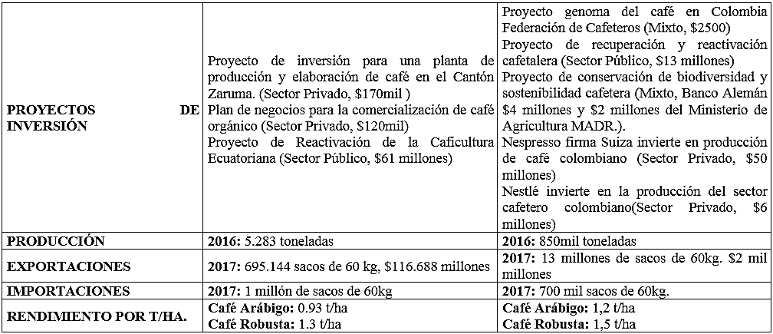

Slide 24
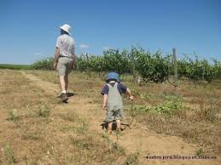
Propuesta
Acuerdos de negociación
Políticas claras para los 3 actores principales
Crecimiento colaborativo y competitivo
El gobierno como medio para acceder a formación profesional
Leyes que permitan mayor descentralización de las provincias
Alianzas publico-privadas para investigación
Ejes IED

Slide 25
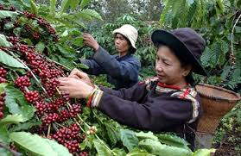
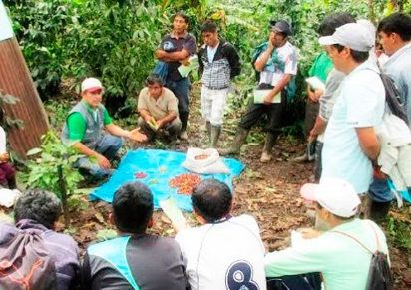
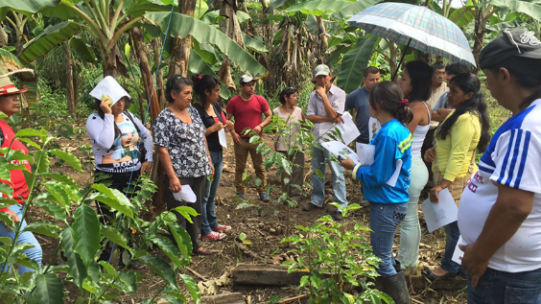
Conclusiones
Importancia del sector cafetero en ambos países
Mas producción, mas exportaciones y mas divisas.
Colombia y su especialización en el café Arábigo
Ecuador 65% café Arábigo.
Importancia de la IED
En Ecuador en su mayoría inversión pública.
Incentivos en Ecuador no son suficientes
Políticas claras, que busquen seguridad jurídica, libre mercado y otros factores, son el camino para mejor IED
Investigaciones y capacitación a los agricultores
En Colombia mayor inversión privada.

Slide 26
GRACIAS
POR SU ATENCIÓN

